Slide 1

Электрический ток
Иван Аббакумов
МТМО-25-3

Slide 2

И что это?
Электрический ток — это упорядоченное передвижение частиц, являющихся носителями электрического заряда.
В металлах и полупроводниках такими частицами выступают электроны, в газах — электроны и ионы, в электролитах — анионы и катионы.

Slide 3
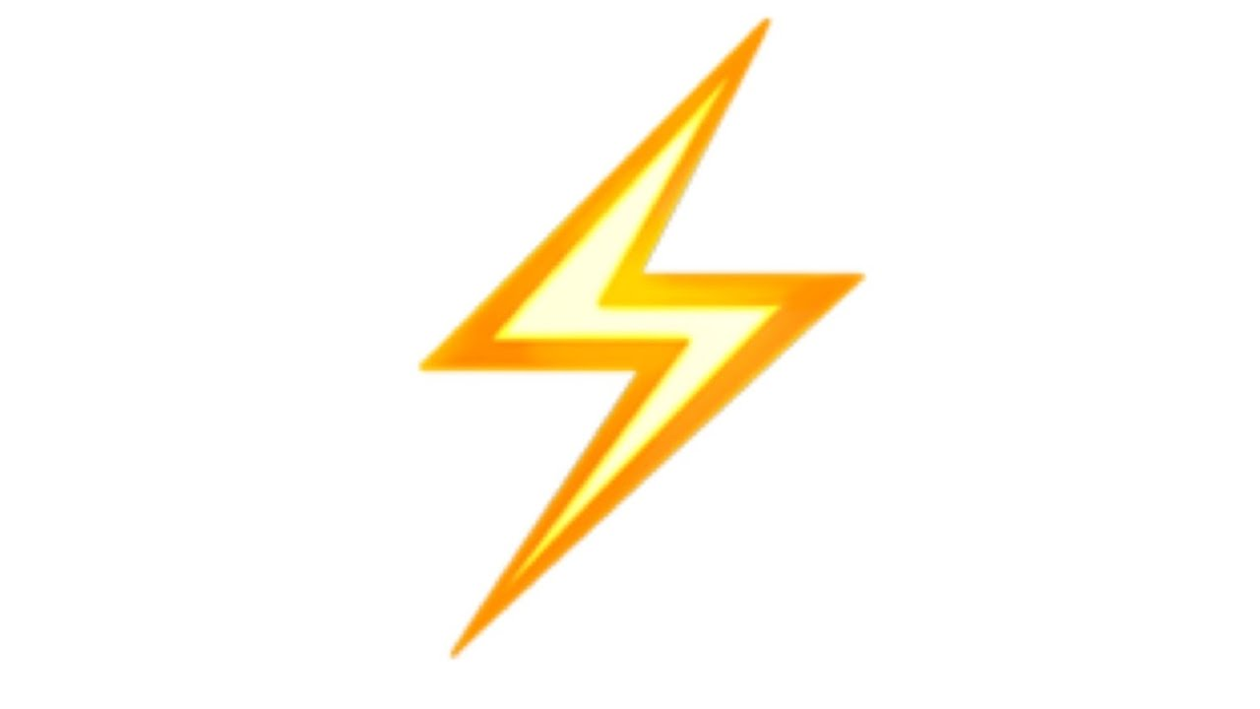
Источники электрического тока
Механические. Это генераторы, которые при помощи падающей воды, газового или парового потока преобразуют механическую энергию в электрическую.
Тепловые. В этом случае ток возникает из-за разности температур двух контактирующих термопар — чем больше разность, тем сильнее ток.
Световые. Здесь речь идет о превращении энергии света в электричество при помощи солнечных батарей.
Химические, основанные на особенностях взаимодействия разных элементов.

Slide 4
Виды тока
постоянный — не меняющий величину, направление во времени;
переменный — меняющий свои параметры;
периодический — повторяющий свои мгновенные значения через определенные временные промежутки в одинаковой последовательности;
синусоидальный — изменяющий свою величину по синусоидальному закону;
высокой частоты;
пульсирующий.
Если речь идет о движении макроскопических заряженных тел
(к примеру, дождевых капель), то ток принято называть конвекционным. Если же имеется в виду движение заряженных частиц внутри макроскопических тел, то говорят о токе проводимости.

Slide 5
Спасибо за внимание!

Slide 6
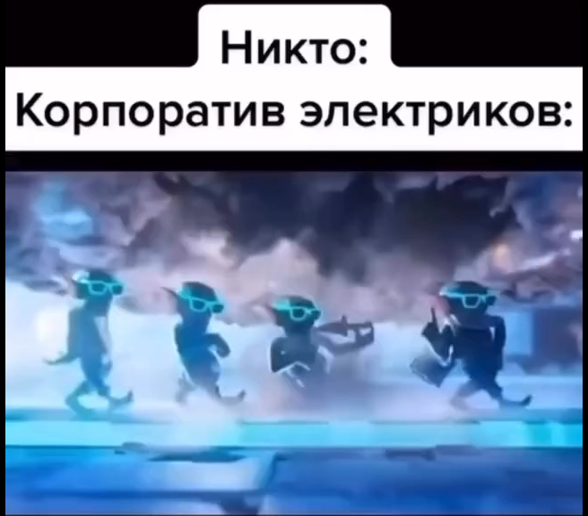
Бонус

